Slide 1
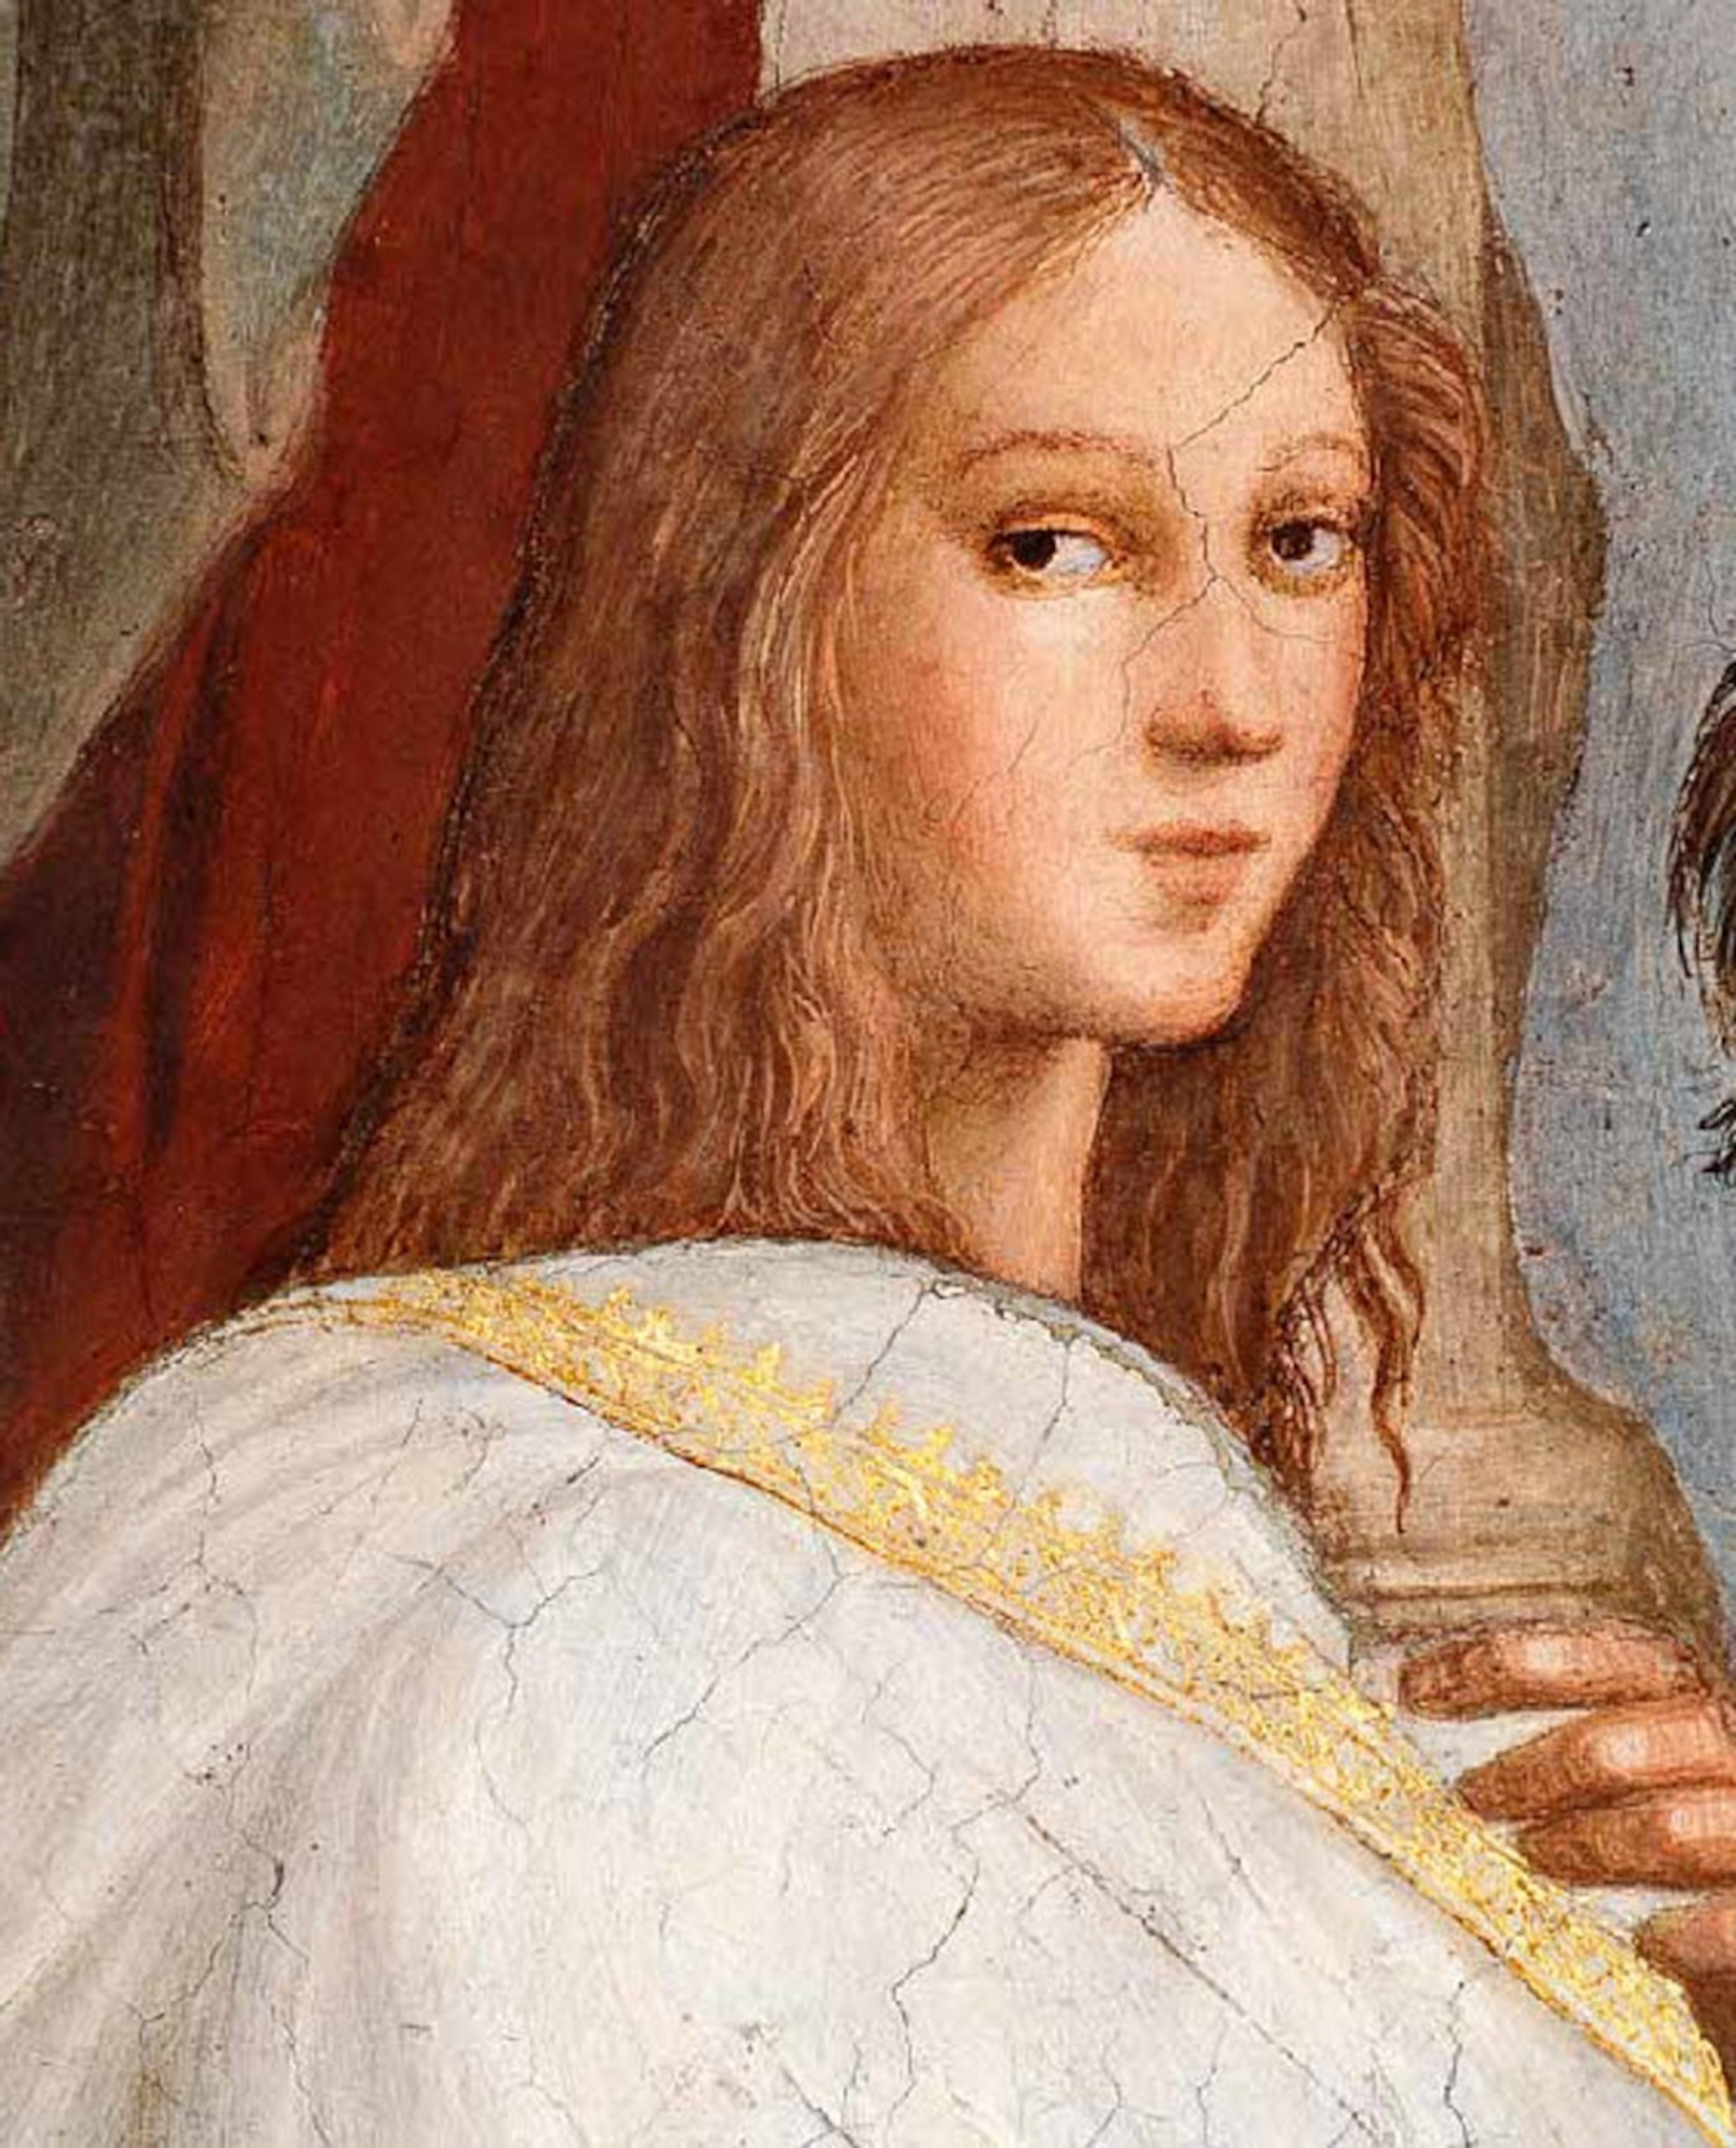
Nom: Hypathie (esprit critique)
Nom père:Théon d'Alexandrie
Fonctions: éditeur et commentateur de textes mathématiques
Période de temps: -335 et -400
Localité: Alexandrie
Elle enseigne, elle vulgarise les sciences
3 prédécesseur: Diophante, Ptolémée, Plotin
Elle est considéré comme une sorcière

Slide 2
Citation
Défendez votre droit de penser, car même penser de manière erronée vaut mieux que ne pas penser
Toutes les religions formelles sont fallacieuses et ne devraient pas être acceptées par respect pour soi-même
Comprendre les choses qui nous entourent est la meilleure préparation pour comprendre les choses qui se trouvent au-delà
Dieu créa l'homme comme un animal social, avec une inclinaison et sous la nécessité de vivre avec les êtres de leur propre espèce, et a également doté de la langue, être le grand instrument et lien commun la société
La vie est croissance et plus nous voyageons, plus nous pouvons comprendre la vérité. Comprendre les choses qui nous entourent est la meilleure préparation pour comprendre les choses qui se trouvent au dela

